Slide 1



COMPUTER SCIENCE
Веб-сервер для раздачи статических файлов

Slide 2


Меня хорошо видно
& слышно?

Slide 3
Защита проекта Тема: Веб-сервер для раздачи статических файлов
Ковалёв Евгений Геннадьевич
Разработчик

Slide 4
План защиты
Цель и задачи проекта
Какие технологии использовались
Что получилось
Выводы
Вопросы и рекомендации

Slide 5
Цель и задачи проекта
Цель проекта: разработка веб сервера с функционалом раздачи статических файлов по протоколу http и обработкой 404 ошибки
1. | Для достижения цели нужно: Разработать серверное приложение на языке Си для ОС Linux, работающее по протоколу http. У которого будет одна страница с одной ссылкой на файл. При открытии данной страницы отобразится картинка, а также будет ссылка для скачивания данной картинки в виде файла.

Slide 6
Какие технологии использовались
1. | Сокеты ОС LINUX
2. | Потоки ОС LINUX
3. | HTTP протокол
4.

Slide 7
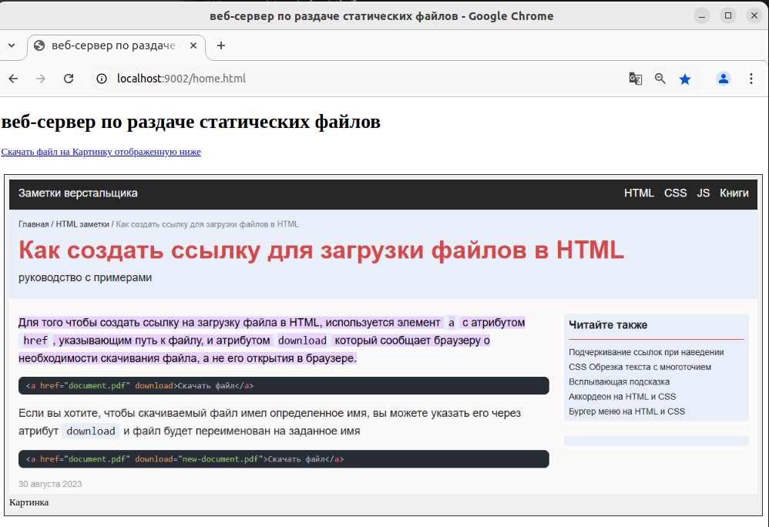
Что получилось

Slide 8
Ограничения решения
1 | Размер файла, который можно скачать – не более 99 мб
2 | Не реализован механизм остановки сервера при помощи отправки ему сигнала о завершении работы.
3 | Сервер обрабатывает только запросы типа GET и после обработки 20 запросов штатно завершает работу. Сделано намеренно, чтобы завершение работы было штатным. 20 запросов достаточно для проверки функционала.
4 | Сервер тратит 99МБ ОЗУ для отправки файла даже меньшего объема.
5 | Отсутствует логирование

Slide 9
Выводы
1 | Цель достигнута.
2 | Трудно было в начале декомпозировать задачу на подзадачи и нелегко разрабатывать на языке си. Остались не реализованными несколько функциональностей, которые реализовал по упрощенной схеме.
3 | На реализацию ушло около 50 часов.
4 | Проект полезен на 10 из 10 баллов, получил новый опыт и изучил до некоторой степени язык СИ.

Slide 10

Вопросы и рекомендации
+
–
если есть вопросы
если вопросов нет

Slide 11

Спасибо за внимание!

